Slide 1
Курсовой проект на тему: Система интеграции Web-сайтов рекрутмента
Выполнил: Петрушин И.А.
Науч.рук.: Сапегин С.В.

Slide 2
План
Вступление
Постановка задачи
Анализ задачи
Реализация
Заключение

Slide 3
Вступление
Notes:
Ни для кого не секрет, что большинство разработчиков мира отдают своё предпочтение технологии Java, так как именно она позволяет создавать кроссплатформенные, надёжные и расширяемые приложения.
За семнадцатилетний период развития технологии, разработчиками Sun Microsystems – Oracle было создано немало Фреймворков для разработки Java приложений. Одним из самых интересных инструментов, на мой взгляд, является Java3D API .

Slide 4

Интеграция – путь к эффективному взаимодействию
Notes:
Ни для кого не секрет, что наше общество и экономика перешагнули стадию постиндустриализма и стали первооткрывателями новой ступени развития – стадии Информационного общества. С каждым днём растёт роль информации, знаний и новых технологий в жизни каждого современного человека. Рамки глобального информационного пространства расширяются с каждым годом, что позволяет людям эффективно взаимодействовать друг с другом, получать доступ к мировым информационным ресурсам и удовлетворять свои потребности в услугах.
Бурное технологическое развитие открыло миру огромное множество различных видов аппаратных и программных решений, которые в синтезе позволяют не только увеличить скорость обработки информации и сделать человека сверх коммуникабельным, но и оптимизировать затраты, связанные с эксплуатацией данных технологий.
На этом фоне появляются проблемы интеграции уже существующих продуктов, реализованных с помощью концептуально разных технологических средств и не имеющих общего, понятного всем протокола взаимодействия.
Ответной реакцией на такие удручающие перспективы послужило создание новых методологий и принципов, которые в итоге легли в основу универсальных интеграционных механизмов и стандартов.
В реальной жизни цель интеграции сводится к оптимизации каких-либо бизнес-процессов и/или объединение нескольких информационных ресурсов в одно целое. Во втором случае, количество до сих пор нерешённых задач пугает своим масштабом.

Slide 5






Сервисы рекрутмента
Notes:
Проект Eclipse включает в себя платформу для разработки приложений, IDE для Java, построенную на ее основе а также средства, необходимые разработчику приложений. Дистрибутив, объединяющий эти компоненты вместе с исходными кодами и пользовательской документацией, называются Eclipse SDK
Архитектура
Eclipse построен в виде набора расширяемых подсистем, а не как единое монолитное приложение. В Eclipse входят три подпроекта, разрабатываемых более или менее независимо друг от друга - Platform, JDT (Java development tools) и PDE (Plug-in development environment). Platform предоставляет базовые сервисы, JDT позволяет разрабатывать приложения Java, а PDE - новые компоненты Eclipse. Далее в статье анализируются основные свойства и внутреннее устройство каждого из подпроектов.
Рисунок 1. Архитектура Eclipse
Platform
Platform является ядром Eclipse. Сама по себе эта подсистема не содержит особенно полезной для пользователей функциональности, но без нее невозможна работа остальных подпроектов Eclipse. Сервисы, которые обеспечивает Platform, позволяют разработчикам определять видимые пользователю артефакты, создавать пользовательские интерфейсы, работать с системами контроля версий, средами отладки и справочной системой. Соответствующими компонентами Platform, реализующими эти сервисы, являются Workspace (управление контентом), Workbench (базовый пользовательский интерфейс Eclipse), Team, Debug и Help.

Slide 6
Постановка задачи

Slide 7
Требования к разрабатываемой системе
Предоставление пользователю программного интерфейса для доступа к бизнес - логике системы.
Реализация формата представления данных экземпляра профиля-резюме
Реализация функций управления профилем резюме.
Обеспечение надежного механизма хранения и обработки запросов синхронизации.
Notes:
Требуется разработать систему, которая должна предоставлять клиенту:
Программный интерфейс для взаимодействия с системой.
Правила формирования запроса к системе, включая формат представления данных экземпляра профиля-резюме.
Возможность управлять пользовательским профилем (публикация/обновление резюме на указанных web-ресурсах).
Надежный механизм хранения и синхронизации информации между системой и web-ресурсами, поддерживающий асинхронную модель передачи данных.

Slide 8
Анализ задачи

Slide 9
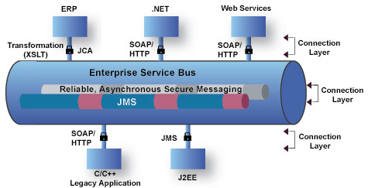
ESB - подход к интеграции на уровне данных
Notes:
Самым оптимальным вариантом интеграции на уровне данных является использование сервисной шины предприятия - Enterprise Service Bus (ESB).
Основной принцип сервисной шины — концентрация обмена сообщениями между различными системами через единую точку, в которой, при необходимости, обеспечивается транзакционный контроль, преобразование данных, сохранность сообщений. Все настройки обработки и передачи сообщений предполагаются также сконцентрированными в единой точке, и формируются в терминах служб, таким образом, при замене какой-либо информационной системы, подключённой к шине, нет необходимости в перенастройке остальных систем.
Важной особенностью сервисной шины является поддержка двух режимов передачи информации: синхронного и асинхронного.
В рамках поставленной задачи важно наличие именно второй характеристики, так её принцип обеспечивает надёжную передачу данных между приложениями, за счёт возможности использования сервисной шиной в качестве транспортного механизма технологии очередей сообщений (Message Queue). Таким образом, одно приложение посредством ESB может передать данные другому приложению без необходимости вызова процедуры получателя и определенно без ожидания результата. Отправитель не обязан знать, как найти получателя. Он может просто направить данные в ESB и быть уверенным, что они будут переданы.

Slide 10
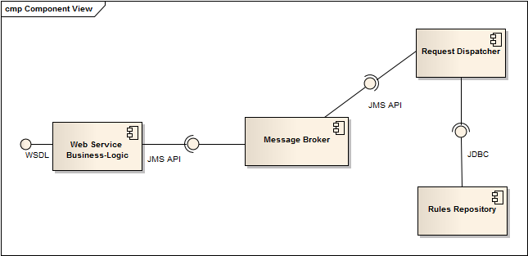
Компоненты системы
Notes:
J3D DT Framework - компонент который должен реализовывать функции загрузки графических объектов по указанному пользователем сценарию.
Plug-in J3D DT – компонент, предназначенный для управления файлами описания графических объектов. Данную часть модуля необходимо интегрировать в Eclipse IDE с помощью интерфейсов - точек расширений.

Slide 11
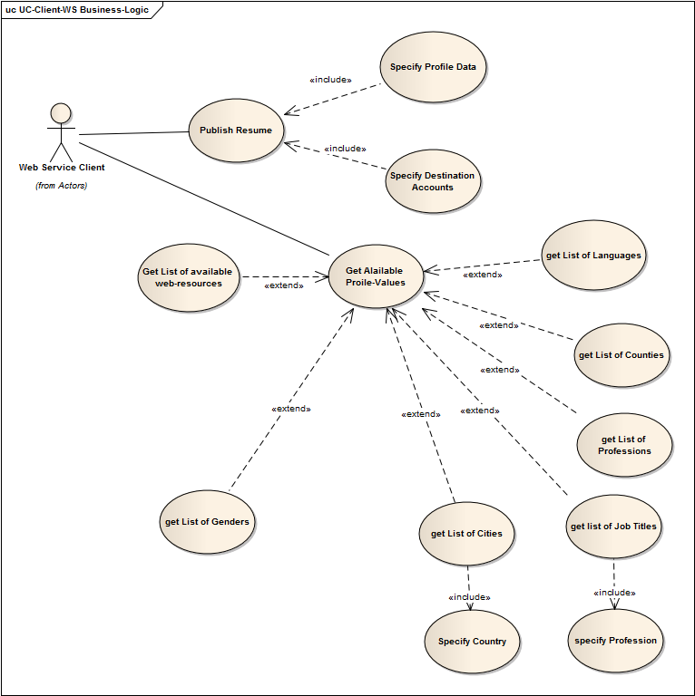
WS Business Logic

Slide 12
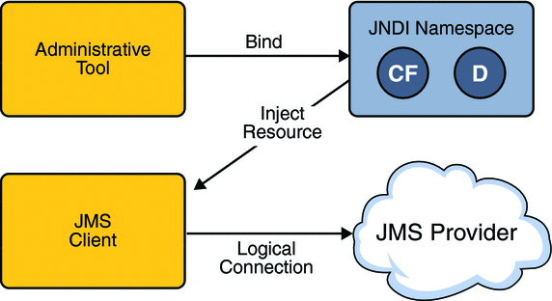
Message Broker

Slide 13
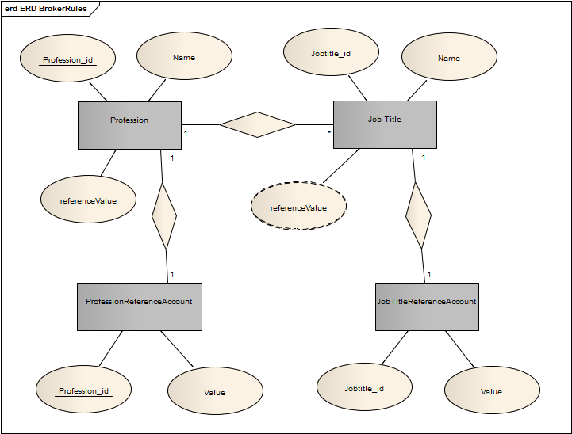
Rules Repository

Slide 14
Технологии и средства разработки
Java
XML, XSD
JAXB
JUnit
Apache Maven
Git / GitHub.com
Apache TomEE
HSQL DB
Liquibase
Apache Service Mix
Selenium WebDriver

Slide 15
Реализация
Объектная модель профиля резюме

Slide 16
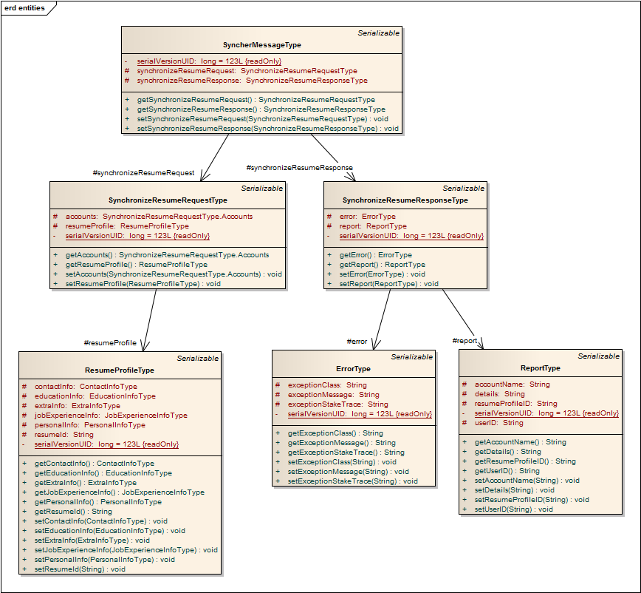
Диаграмма классов. Часть 1

Slide 17
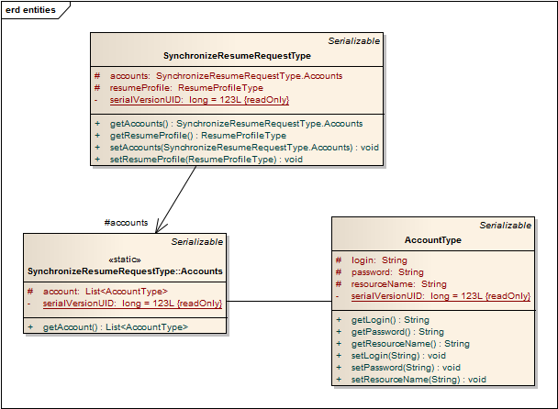
Диаграмма классов. Часть 2

Slide 18
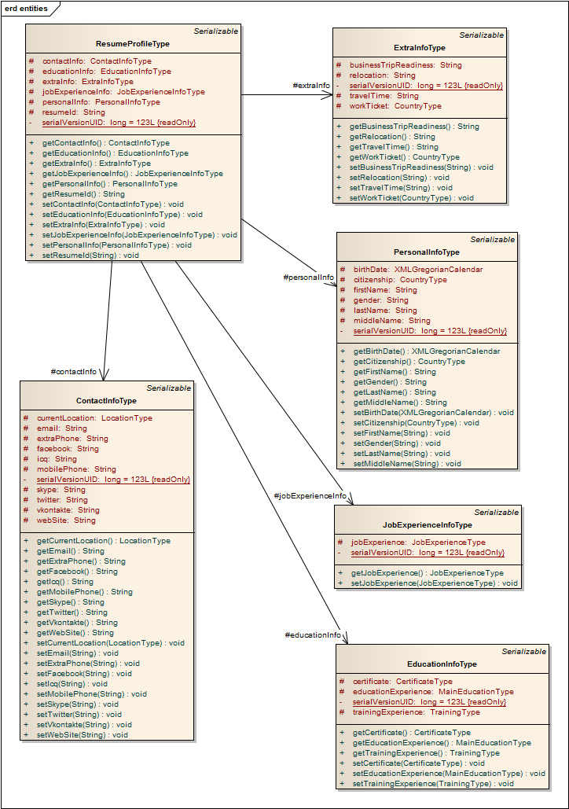
Диаграмма классов. Часть 3

Slide 19
Реализация
Компонент “WS Business-logic”

Slide 20
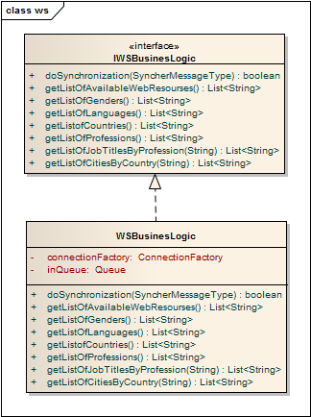
Диаграмма классов

Slide 21
Реализация
Компонент “Rules Repository”

Slide 22
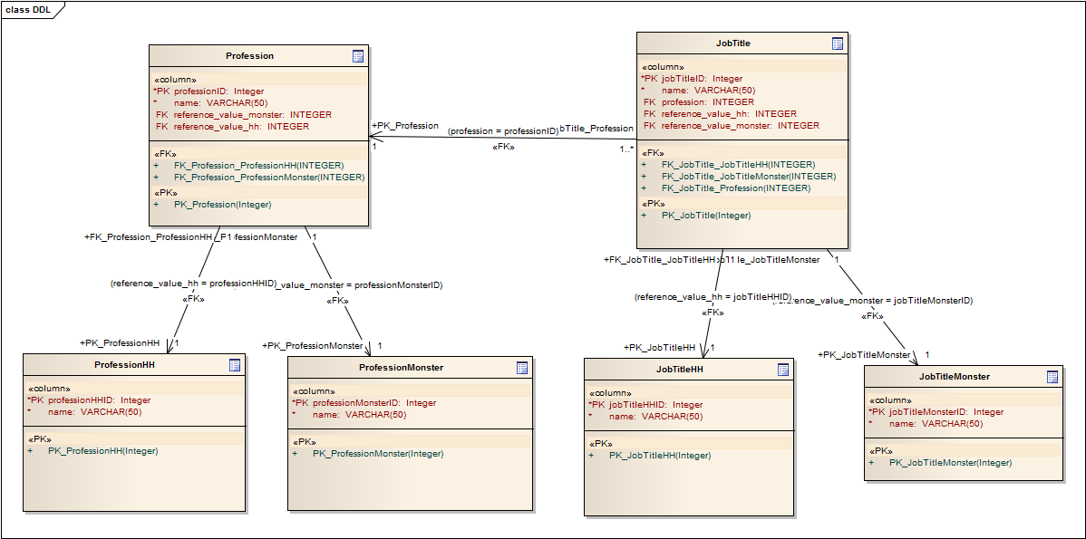
Диаграмма БД

Slide 23
Реализация
Компонент “Message Broker”
Notes:
Для реализации разметки декларативного описания графических объектов было решено использовать язык XML, потому что он является платформонезависимым и хорошо подходит для решения данной задачи, так как легко читается человеком и с его помощью удобно описывать любые объекты и их свойства.

Slide 24
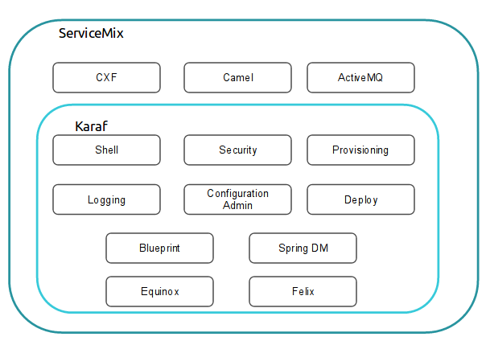
Apache Service Mix

Slide 25
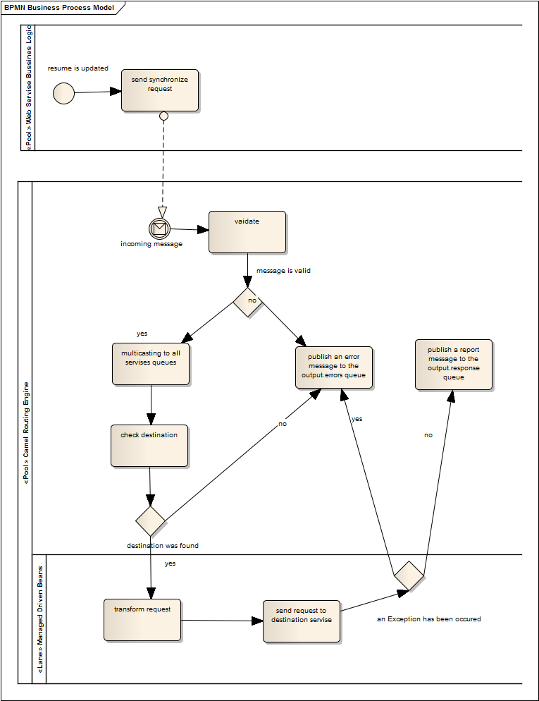
Camel Routing Workflow

Slide 26
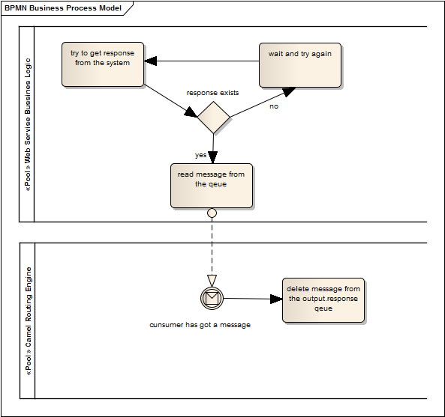
Camel Routing Workflow

Slide 27
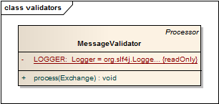
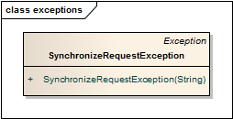
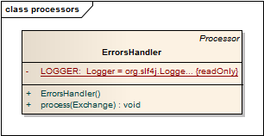
Camel Routing Workflow

Slide 28
Реализация
Компонент «Request Dispatcher»

Slide 29
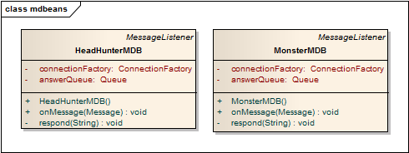
Диаграмма классов. Message Listeners

Slide 30
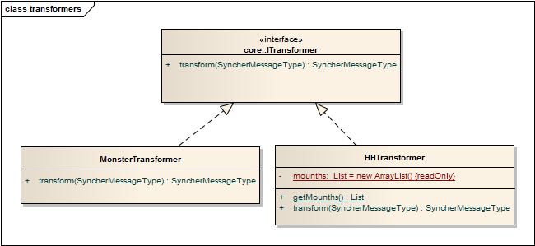
Диаграмма классов. Transformers.

Slide 31
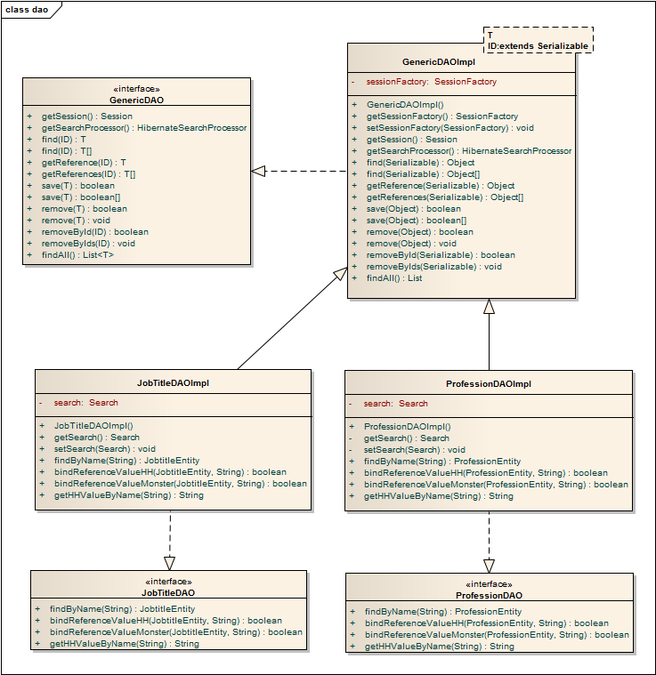
Диаграмма классов. Cлой доступа к данным

Slide 32
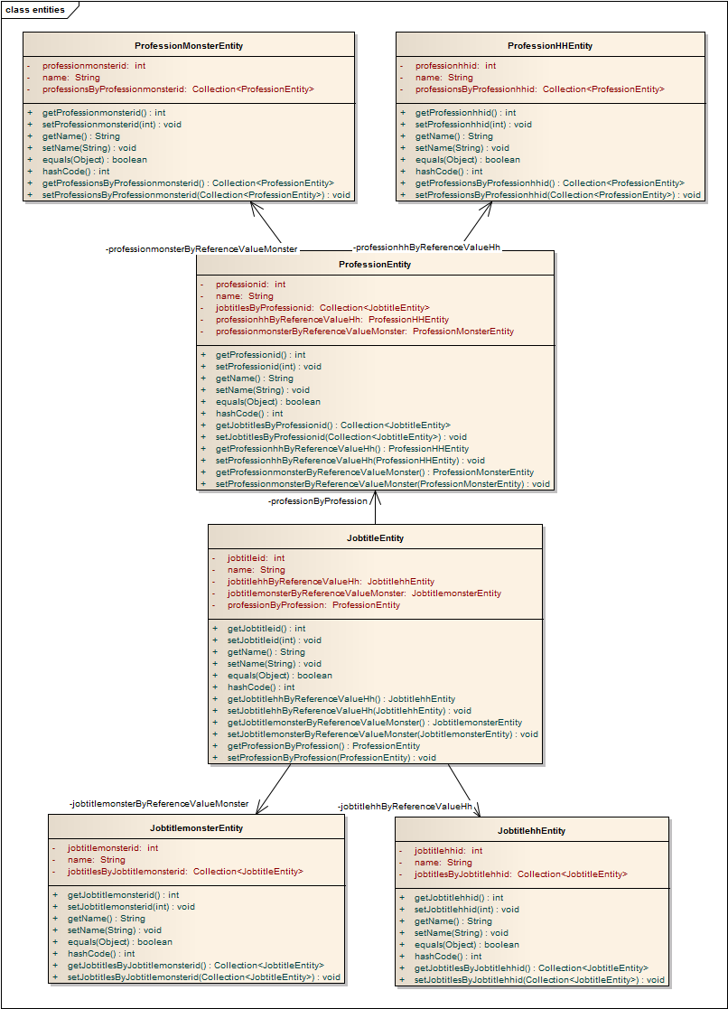
Диаграмма классов. Entities

Slide 33
Selenium WebDriver
Спецификация программного интерфейса для управления браузером.
Поддержка Firefox, IE , Chrome.
Реализация спецификации для Java.
Позволяет осуществить запись сценариев поведения пользователя.

Slide 34
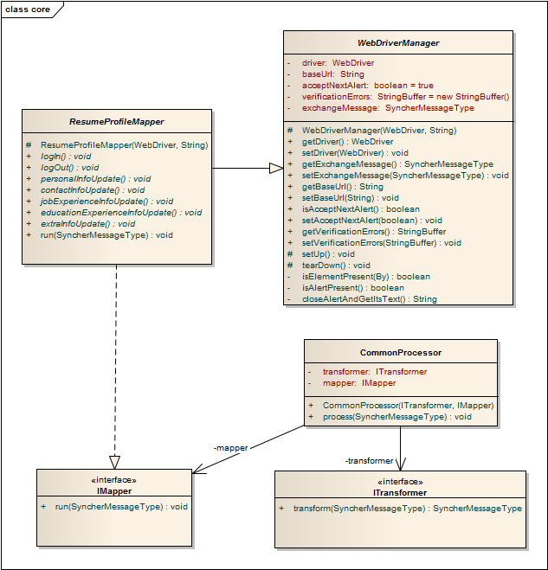
Диаграмма классов

Slide 35
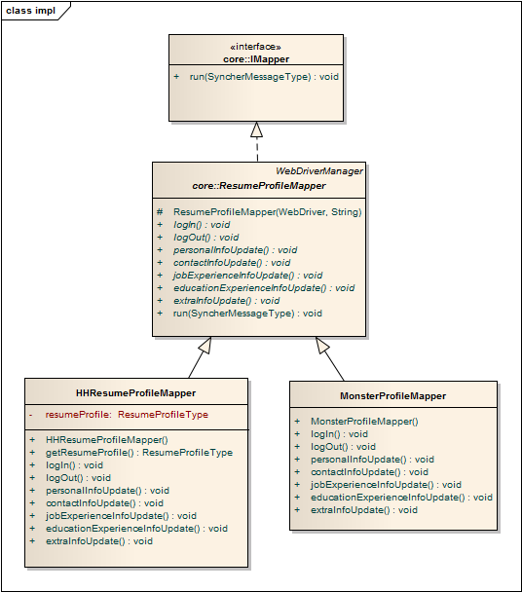
Диаграмма классов

Slide 36
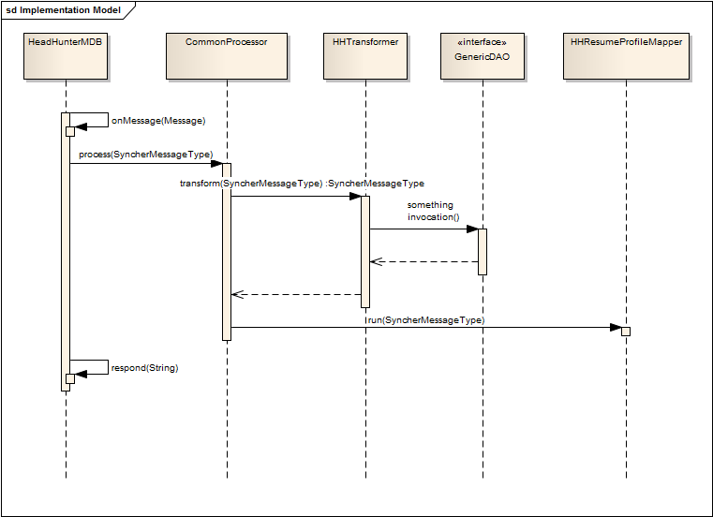
Диаграмма последовательностей

Slide 37
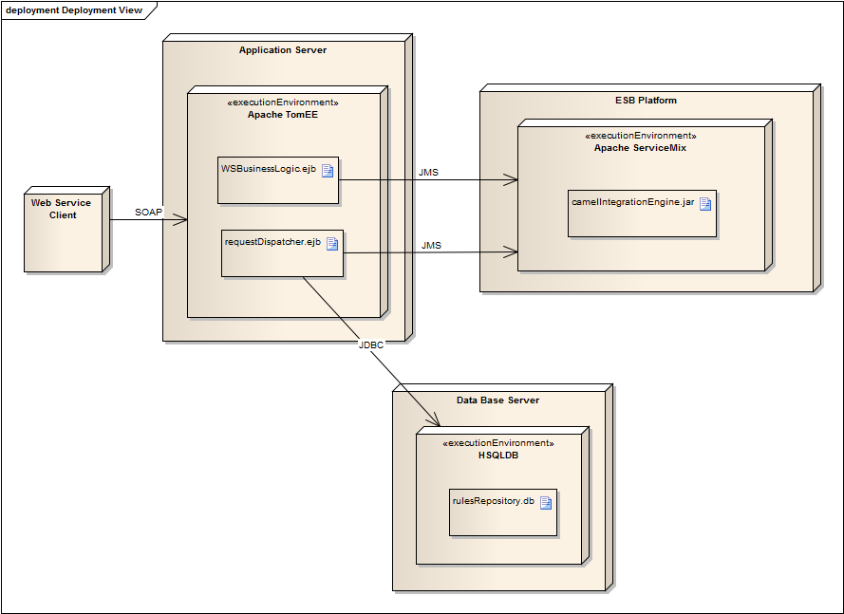
Диаграмма развёртывания

Slide 38
Заключение
Реализованы все поставленные цели.
Дальнейшие перспективы проекта:
Расширение интеграции с job.ru, superjob.ru, rabota.ru, dice.com.
Реализация web-front end – клиента.
Расширение общей функциональности системы.

Slide 39
Курсовой проект на тему: Система интеграции Web-сайтов рекрутмента
Выполнил: Петрушин И.А.
Науч.рук.: Сапегин С.В.

